Slide 1


Intel® DeepInsight
智能零售决策系统
基于 Intel OpenVINO 的本地化智能零售决策系统
2026年1月11日
随便试试队
OpenVINO
DeepSeek R1
Text-to-SQL
Local Privacy

Slide 2
目录
1.
痛点与机会
4.
软件创新
7.
业务功能
2.
解决方案与核心价值
5.
硬件优化
CPU / GPU / OpenVINO / 调度
8.
商业价值与ROI
3.
系统架构与工作流
6.
性能基准
2.09x / ≤3s / 4.0x / 10+
9.
总结与展望

Slide 3
行业痛点：数据丰富但洞察匮乏
The Data Paradox：海量数据下的决策困境
传统 BI 工具
• 依赖预设仪表盘，缺乏灵活性
• 无法响应突发性归因分析
"为什么上周二利润突然下跌？"
SQL 查询与外包
• 技术门槛高，业务人员无法自助
• 响应周期长，难以支撑实时决策
公有云 AI 服务
• 需上传敏感经营数据
• 存在严重合规与安全隐患
• 不符合《数据安全法》要求
结论：市场急需一种“零门槛、全本地、高性能”的智能决策工具
Notes:
当前零售行业数据决策面临的三大痛点：传统BI死板、人工SQL慢、公有云AI不安全。从而引出本项目的核心定位：全本地、高性能、零门槛。

Slide 4
解决方案：全本地化智能决策平台
DeepInsight = DeepSeek R1 (逻辑推理) + OpenVINO™ (边缘加速)
🚀 零门槛交互
基于 Text-to-SQL 技术，无需编程基础，自然语言提问秒级获得专业分析。
🔒 数据安全可控
全本地私有部署，数据不出内网，完全满足合规要求，保障核心资产安全。
⚡ 硬件效能极致
集成 AVX-512 与 Iris Xe 核显加速，现有设备性能提升 4 倍。
🧠 智能业务理解
内置零售行业知识图谱，精准理解“复购率”、“坪效”等专业术语。
Notes:
本页定义了 DeepInsight 的核心公式（DeepSeek+OpenVINO），并阐述了四大核心价值：易用性、安全性、高性能和专业性，确立了产品的差异化优势。

Slide 5
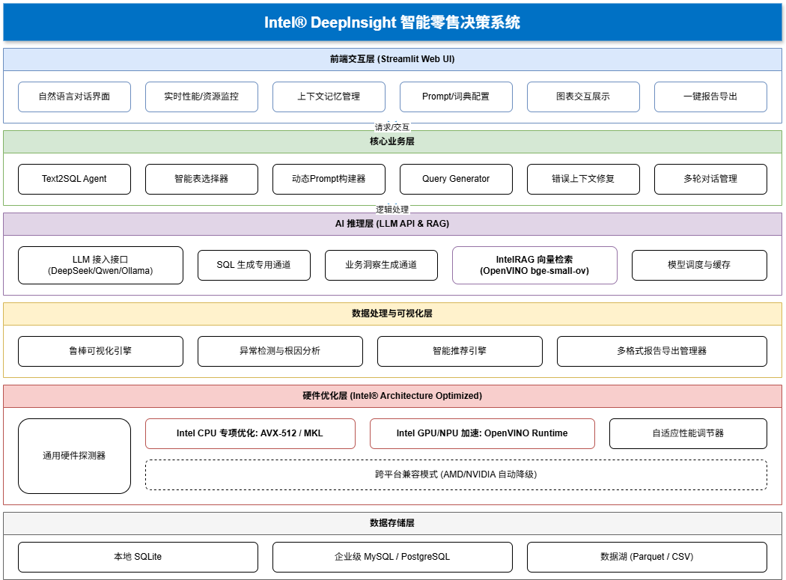
系统架构：分层设计与模块协同
Notes:
本页通过分层架构图展示了系统的整体设计，从上层的交互到中间的业务与推理逻辑，再到底层的硬件优化，体现了工程实现的完整性和模块化。

Slide 6
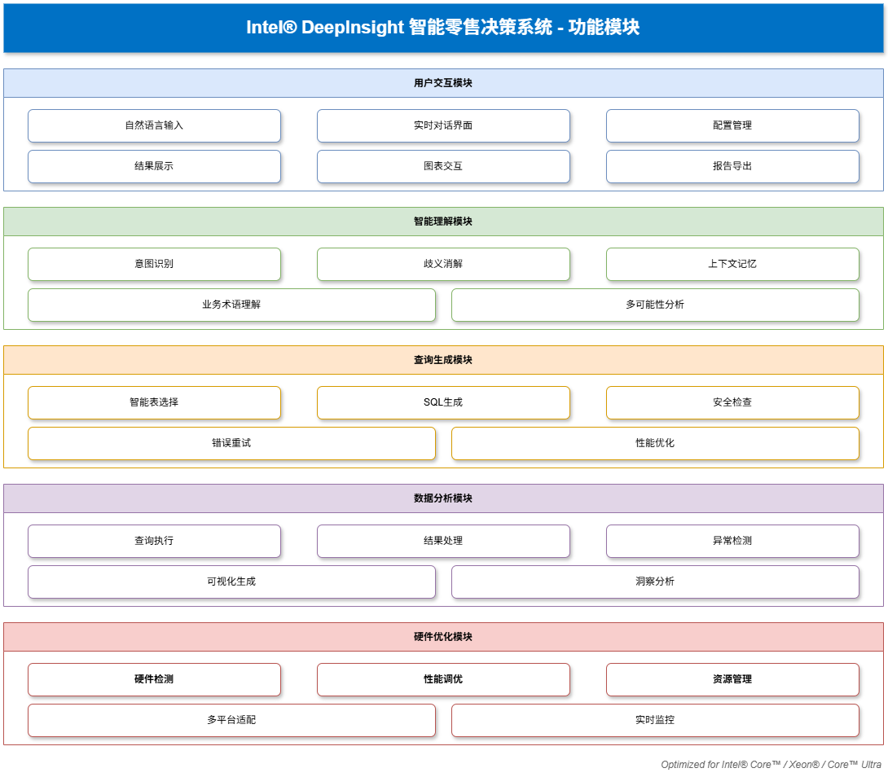
功能架构
Notes:
本页通过分层架构图展示了系统的整体设计，从上层的交互到中间的业务与推理逻辑，再到底层的硬件优化，体现了工程实现的完整性和模块化。

Slide 7
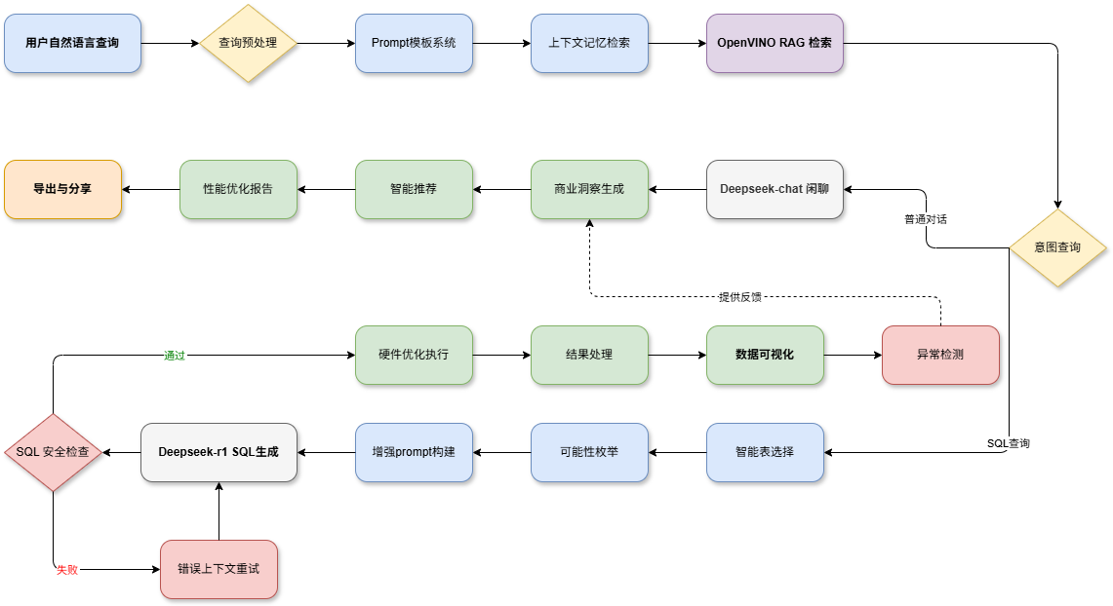
核心工作流
Notes:
本页通过流水线视图详细拆解了10个处理阶段，结合OpenVINO和DeepSeek的具体应用场景，并配合右侧的耗时分布图，展示了系统在保证高性能响应（全流程<4秒）的同时，如何实现复杂的逻辑处理。

Slide 8
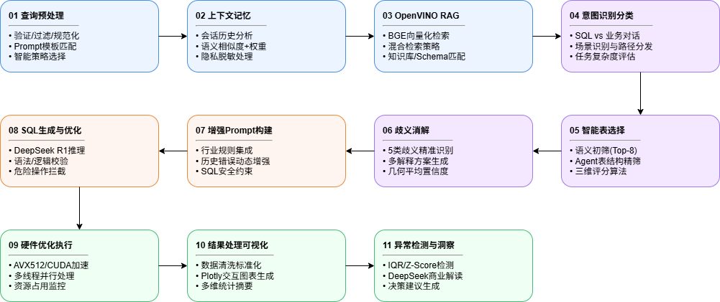
核心工作流：11阶段端到端处理
Notes:
本页通过流水线视图详细拆解了10个处理阶段，结合OpenVINO和DeepSeek的具体应用场景，并配合右侧的耗时分布图，展示了系统在保证高性能响应（全流程<4秒）的同时，如何实现复杂的逻辑处理。

Slide 9
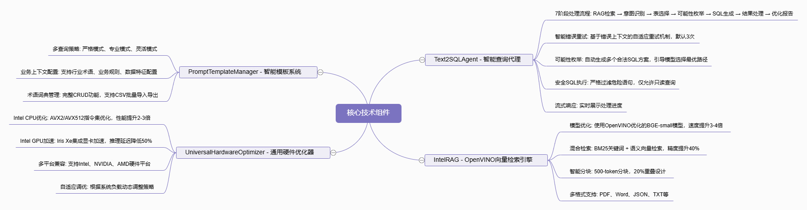
核心技术组件
Notes:
本页通过流水线视图详细拆解了10个处理阶段，结合OpenVINO和DeepSeek的具体应用场景，并配合右侧的耗时分布图，展示了系统在保证高性能响应（全流程<4秒）的同时，如何实现复杂的逻辑处理。

Slide 10
软件创新：智能理解与鲁棒性
1.
多可能性枚举
针对自然语言歧义（如时间、指标），生成 2-5 种理解路径。
基于置信度评分决策，优先执行高分路径，失败自动切换。
2.
三步智能表选择
1. 语义初筛 (Top-8)
OpenVINO 向量相似度
2. Agent 精筛 (Top-2)
LLM 深入分析结构
3. 关联推导
自动构建 JOIN 关系
3.
错误上下文自愈
建立闭环反馈系统，自动捕获执行错误。
自动分类（语法/逻辑），将错误日志作为 Context 反馈给 LLM 进行重试，实现系统自愈。
Notes:
软件层面的三大创新：解决歧义的多可能性枚举、解决大数据库表选择难题的三步筛选法、以及保证稳定性的错误自愈机制，体现了系统的鲁棒性。

Slide 11
硬件解决方案 I - Intel CPU 深度优化
指令集向量化 (AVX-512 / AVX2)
系统自动检测硬件特性，利用 AVX-512 指令集优化 RAG 检索中的 Cosine Similarity 计算与矩阵运算，大幅提升向量检索速度。
Intel MKL 数学库集成
针对 BLAS、FFT 及 VML 进行深度优化。通过 mkl.set_num_threads() 动态调整线程池，确保线性代数运算在 Intel 处理器上达到最优吞吐。
TBB 并行计算架构
采用 Intel TBB 思想，在数据预处理阶段实现 parallel_for 模式，将大规模数据清洗任务均匀分配至 CPU 多核，优化负载平衡。
Notes:
针对 Intel CPU 的三大优化策略：AVX-512 指令集加速、MKL 数学库集成以及 TBB 并行计算，证明了即便在纯 CPU 环境下也能获得显著的性能收益。

Slide 12
硬件解决方案 II - GPU 异构加速与 OpenVINO
Iris Xe 集成显卡加速
OpenVINO™ 推理引擎集成
IPEX 集成
通过 Intel Extension for PyTorch (IPEX) 将张量计算无缝迁移至 Iris Xe GPU (96 EUs)。
OpenCL 算子
大数据集聚合时调用 OpenCL 并行指令，释放 GPU 潜力，实现 CPU+GPU 协同。
模型量化 (INT8)
BGE-small Embedding 模型体积减少 75%，推理速度大幅提升。
图优化技术
算子融合 (Operator Fusion) 与常量折叠。
推理加速配置
配置 PERFORMANCE_HINT: LATENCY，优化内存布局以提升缓存命中率。
Notes:
GPU 端的优化，包括利用 Iris Xe 进行通用计算加速，以及 OpenVINO 在模型量化和推理层面的深度优化，强调了边缘计算的可行性。

Slide 13
硬件解决方案 III - 自适应调度与监控
动态工作负载感知 (Dynamic Workload Perception)
实时分析 SQL 查询复杂度 (Join 数量、子查询层级)
简单任务
调度至多核 CPU
复杂任务
调度至 Iris Xe GPU
性能监控闭环
集成增强型监控系统，实时反馈 CPU 使用率、Iris Xe 负载、磁盘 IO 及内存带宽。
仪表盘直观展示 Intel 硬件带来的加速增益 (Acceleration Gain)。
Notes:
本页阐述了系统的智能调度能力，能够根据任务负载动态分配 CPU 和 GPU 资源，并配合实时监控闭环，确保系统运行在最优能效比状态。

Slide 14
性能基准测试：方法与环境
🖥️
测试环境
Intel 第12代 Core 平台
(无独立显卡)
旨在验证普通商用笔记本的
企业级处理能力
核心测试指标
1. Embedding 延迟
衡量向量检索的基础性能
2. 依赖体积缩减
衡量部署轻量化程度
3. 平均查询响应时间
衡量端到端用户体验
4. 加速比 (Acceleration Ratio)
衡量优化前后的性能提升幅度
Notes:
本页定义了测试基准，明确了测试环境为普通的 Intel Core 平台（无独显），并列出了四个关键的评估指标，为后续的数据展示做好铺垫。

Slide 15
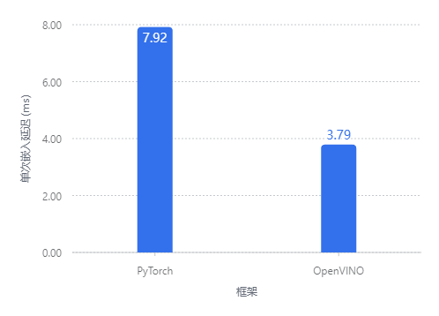
嵌入延迟对比：OpenVINO 带来的性能飞跃
2.09x
提速幅度
PyTorch: 7.92 ms
OpenVINO: 3.79 ms
Notes:
对比 PyTorch 与 OpenVINO 的单次嵌入延迟数据（7.92ms vs 3.79ms），直观展示了 2.09 倍的性能提升，证明了模型优化的有效性。

Slide 16
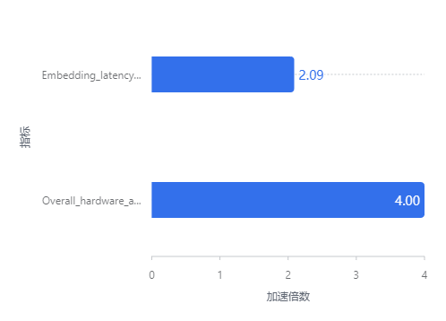
系统综合效能与并发支持
4.0x
最高硬件加速比
<3 秒
平均查询响应时间
10+
单机并发用户支持
Notes:
本页展示了系统层面的综合性能指标，包括最高 4.0 倍的加速比、秒级响应能力以及良好的并发支持，强调了在实际业务场景中的可用性。

Slide 17
业务功能：智能异常检测与洞察
多维异常检测
——————
📉 统计异常
IQR / Z-Score 自动检测数值离群点
⚠ 业务异常
识别负利润、异常利润率等经营风险
⏳ 趋势异常
基于时间序列分析，发现突变趋势
可视化与报告
——————
📊 智能绘图
根据数据特征自动选择最佳图表类型
📄 一键导出
支持导出 PDF / Word 结构化报告
打通“分析 -> 决策 -> 汇报”闭环
Notes:
本页介绍了系统的业务功能，涵盖统计、业务、趋势三个维度的异常检测，以及自动绘图和报告导出功能，证明了系统不仅有算力，更懂业务。

Slide 18
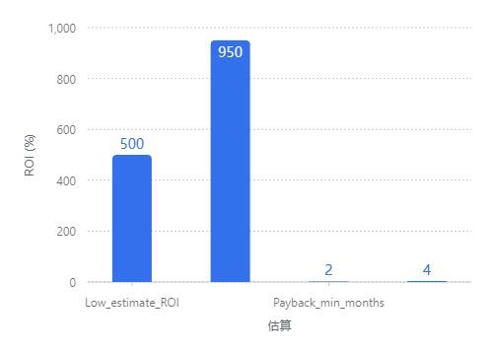
商业价值与 ROI 分析
效率与成本
📉 分析师需求减少 60%
🚀 新人上手: 2周 -> 2小时
⚡ 决策查询: 30分 -> 3分 (10x)
财务回报
💰 年度收益: 100-190 万元
📈 ROI: 500% - 950%
⏱ 回收期: 2-4 个月
Notes:
本页通过财务数据直观展示了项目的商业价值，包括显著的人力成本节省和效率提升，以及高达 500%-950% 的投资回报率，证明了项目的经济可行性。

Slide 19
总结与展望
成功验证了在纯 CPU/集显环境下构建高性能、低成本、全本地化 BI 的可行性
🧠
DeepSeek R1
强大的逻辑推理能力
⚡
OpenVINO™
极致的边缘推理加速
🔒
Local Privacy
全本地化数据安全
未来展望
数据库自动初始化 · RAG系统优化 · 拓展行业知识图谱
Notes:
本页总结了项目的核心优势：DeepSeek R1 的智能、OpenVINO 的速度和本地部署的安全，并对未来适配 NPU 和拓展知识图谱提出了明确的规划。

Slide 20
Intel® DeepInsight
智能零售决策系统
谢谢！
2026年1月11日
随便试试队

